Slide 1
Chào mừng quý thầy cô và các em học sinh

Slide 2

CHƠI TRÒ CHƠI

Slide 3

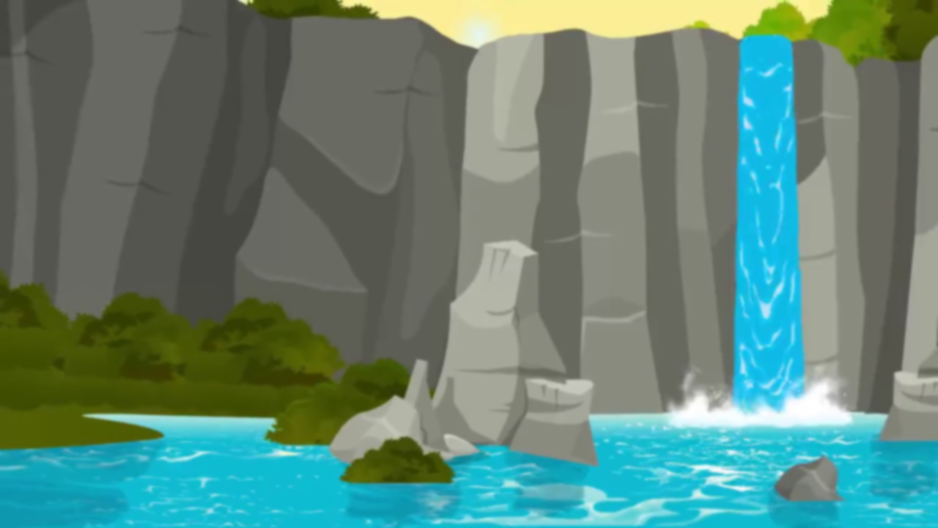



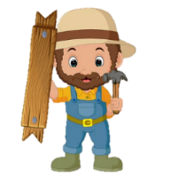


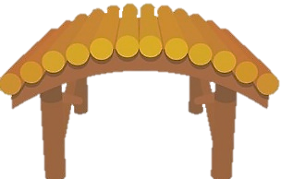




CHẮP CÁNH ƯỚC MƠ

Slide 4


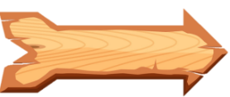
Một trận lũ lớn đã cuốn mất cây cầu gỗ nên các bạn nhỏ không thể đến trường.
Các em hãy giúp bác thợ mộc tốt bụng xây một cây cầu mới bằng cách trả lời đúng các câu hỏi.
Notes:
GV dẫn dắt

Slide 5



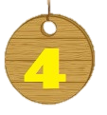

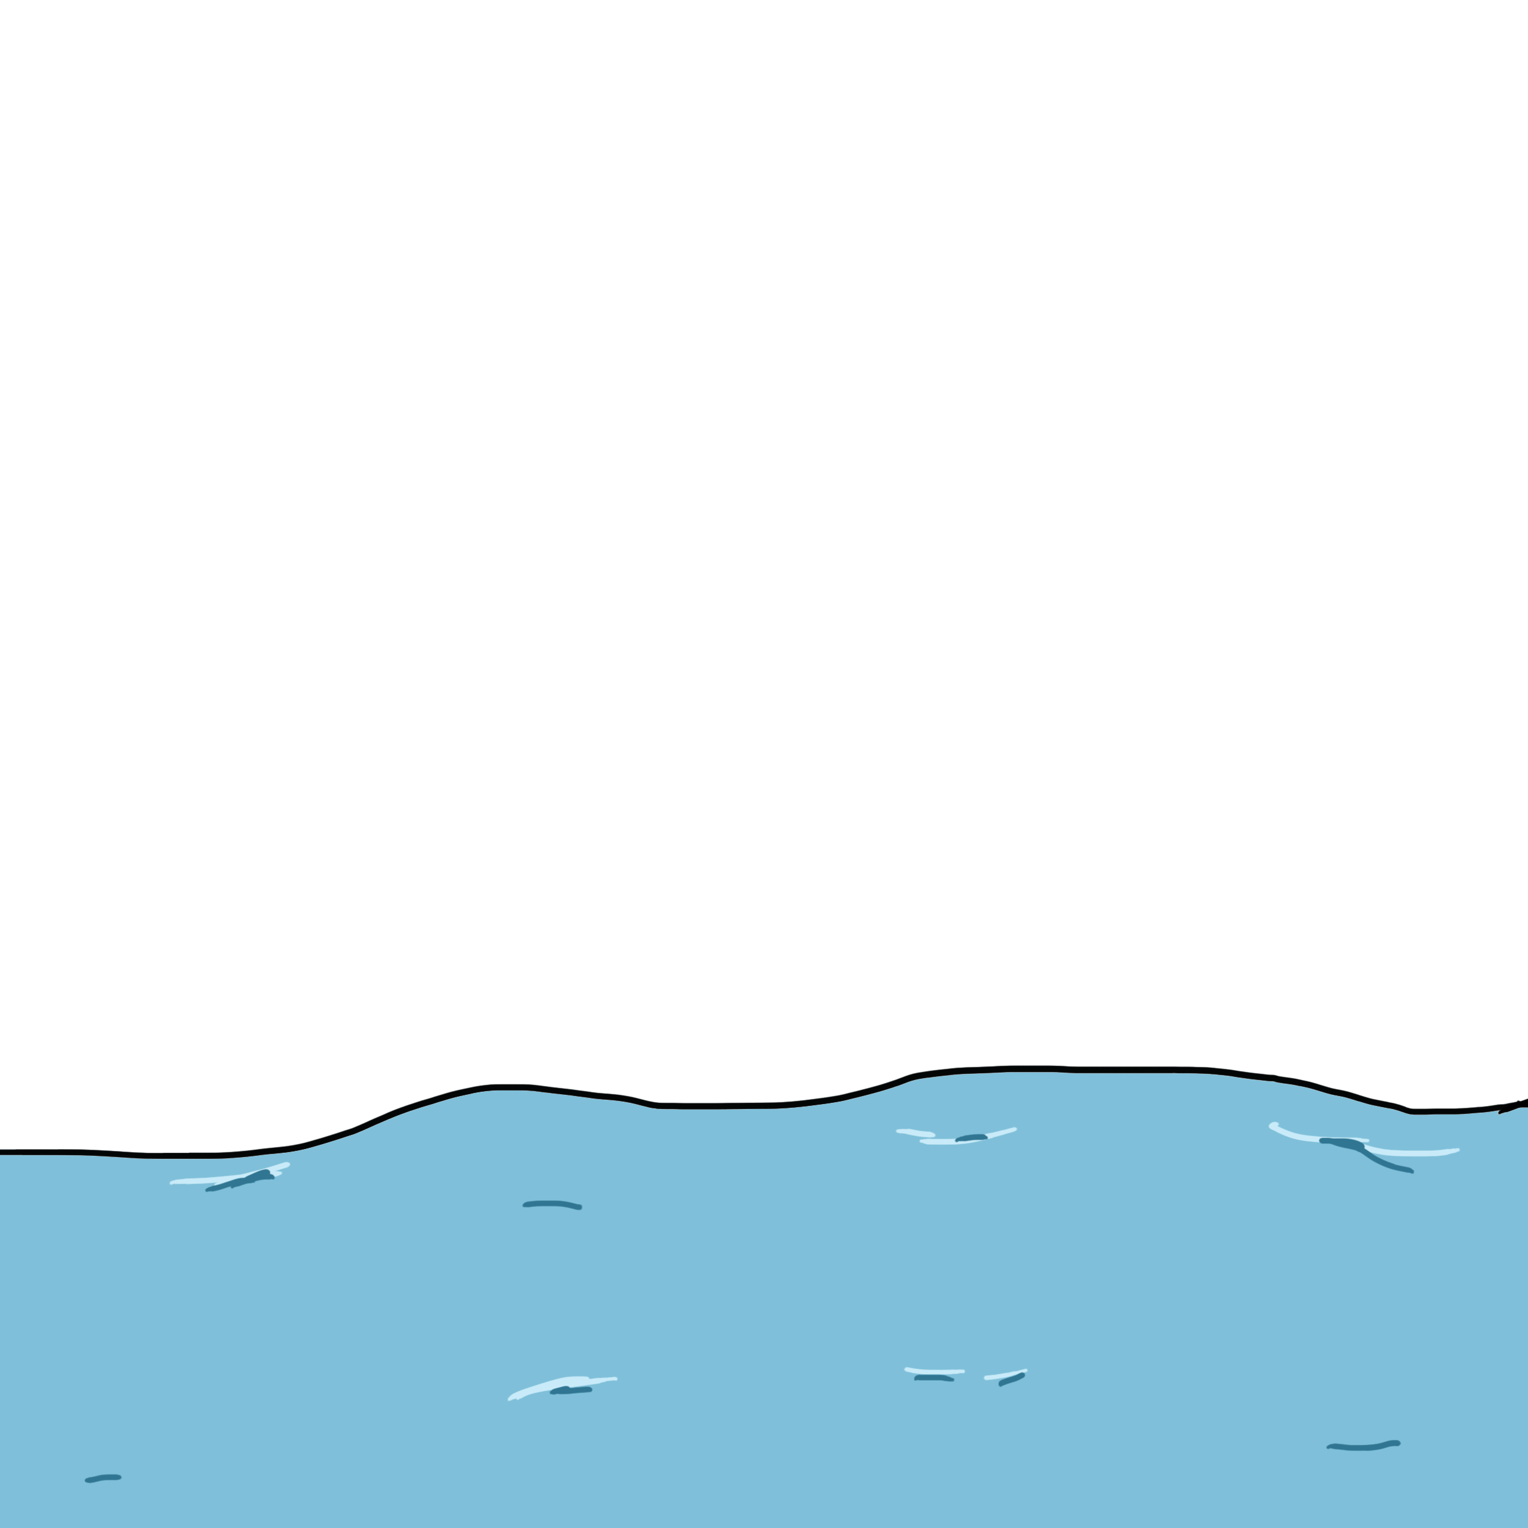
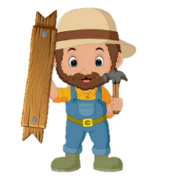


Notes:
Chọn từng câu hỏi sau mỗi câu trả lời đúng thì một nhịp cầu sẽ được xd. Nếu gọi Hs trả lời sai thì gọi HS khác giúp trả lời để hoàn thành cây cầu.

Slide 6
CHẮP CÁNH ƯỚC MƠ
Chúng cháu cảm ơn bác ạ, chúng tớ cảm ơn các bạn 6C nhiều nhé!

Slide 7

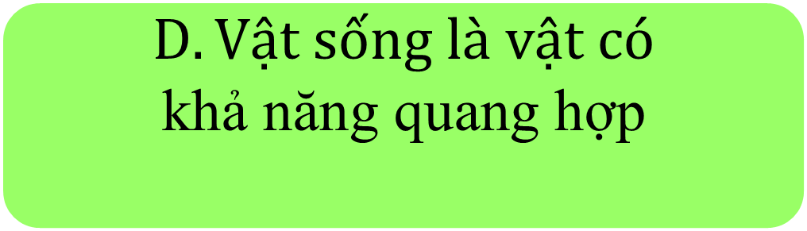
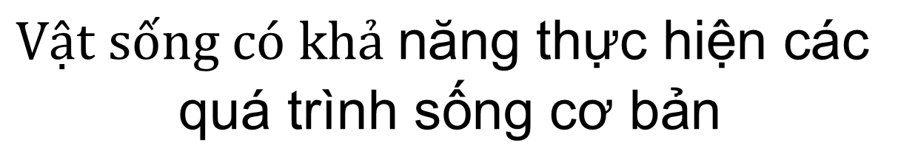
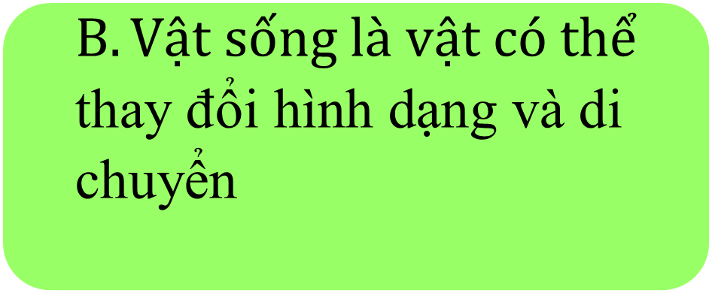
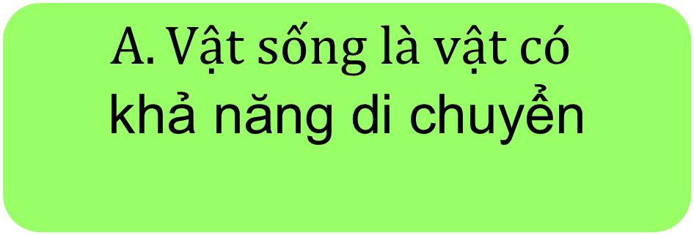
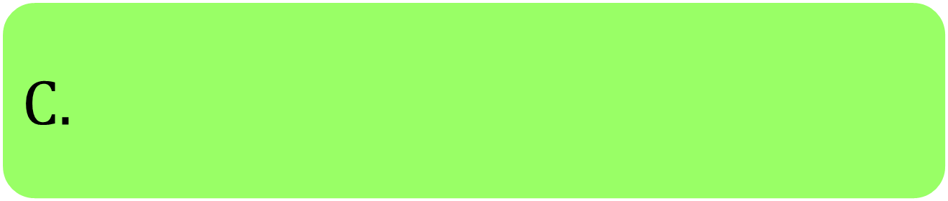
START
Hết Giờ
12
9
3
Câu 1. Thế nào là một vật sống?
6
$$A.Vật sống là vật có$$
$$\text{kh}\text{ả }\text{n}\text{ă}\text{ng} \text{di} \text{chuy}\text{ể}\text{n}$$
$$C.$$
$$Vật sống có khả \text{n}\text{ă}\text{ng} \text{th}\text{ự}\text{c} \text{hi}\text{ệ}\text{n} \text{c}\text{á}\text{c}$$
$$\text{qu}\text{á }\text{tr}\text{ì}\text{nh} \text{s}\text{ố}\text{ng} \text{c}\text{ơ }\text{b}\text{ả}\text{n}$$
$$B.Vật sống là vật có thể$$
$$\text{thay}\text{ đổ}\text{i} \text{h}\text{ì}\text{nh} \text{d}\text{ạ}\text{ng} \text{v}\text{à }\text{di} \text{chuy}\text{ể}\text{n}$$
$$D.Vật sống là vật có$$
$$\text{kh}\text{ả }\text{n}\text{ă}\text{ng} \text{quang} \text{h}\text{ợ}\text{p}$$
Notes:
GV đọc câu hỏi

Slide 8
START
Hết Giờ
12
9
3
Câu 2. Sinh vật nào sau đây không phải là sinh vật đơn bào?
6
A. Nấm kim châm
C. Vi khuẩn
B. Trùng roi
D. Tảo Silic

Slide 9
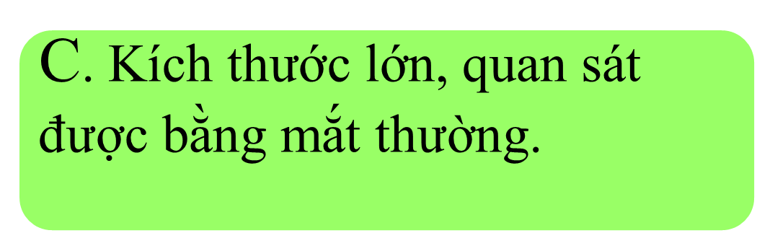
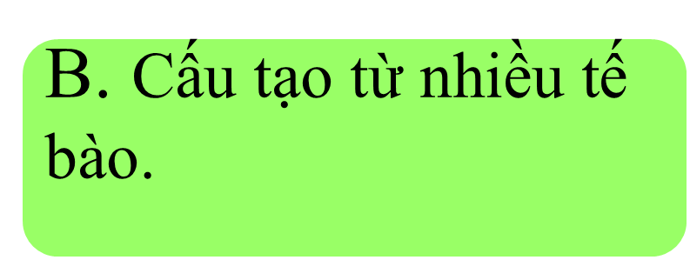
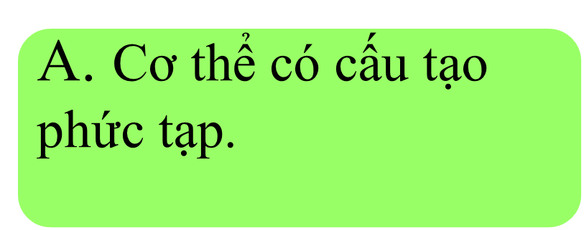
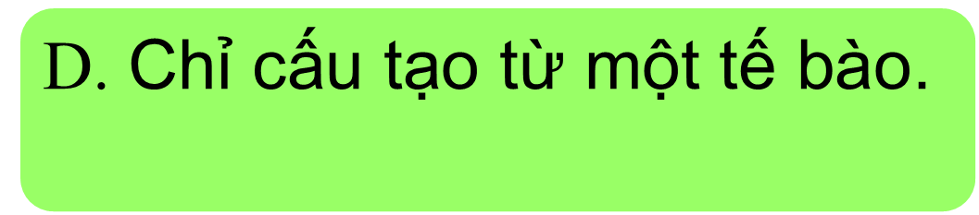
START
Hết Giờ
Câu 3: Đặc điểm nào đúng khi nói về cơ thể đơn bào?
12
9
3
6
A. $\text{C}\text{ơ }\text{th}\text{ể }\text{c}\text{ó }\text{c}\text{ấ}\text{u} \text{t}\text{ạ}\text{o} \text{ph}\text{ứ}\text{c} \text{t}\text{ạ}\text{p}\text{.}$
C. $\text{K}\text{í}\text{ch} \text{th}\text{ướ}\text{c} \text{l}\text{ớ}\text{n}\text{, }\text{quan} \text{s}\text{á}\text{t}\text{ đượ}\text{c} \text{b}\text{ằ}\text{ng} \text{m}\text{ắ}\text{t} \text{th}\text{ườ}\text{ng}\text{.}$
B. $\text{C}\text{ấ}\text{u} \text{t}\text{ạ}\text{o} \text{t}\text{ừ }\text{nhi}\text{ề}\text{u} \text{t}\text{ế }\text{b}\text{à}\text{o}\text{.}$
D. $\text{Ch}\text{ỉ }\text{c}\text{ấ}\text{u} \text{t}\text{ạ}\text{o} \text{t}\text{ừ }\text{m}\text{ộ}\text{t} \text{t}\text{ế }\text{b}\text{à}\text{o}\text{.}$

Slide 10
START
Hết Giờ
12
9
3
Câu 4. Cơ thể đơn bào và cơ thể đa bào khác nhau chủ yếu ở điểm nào?
6
A. Màu sắc
C. Kích thước
B. Số lượng tế bào tạo thành
D. Hình dạng
Notes:
Nhấp chuột vào các chữ cái để thực hiện hiệu ứng cho đáp án

Slide 11
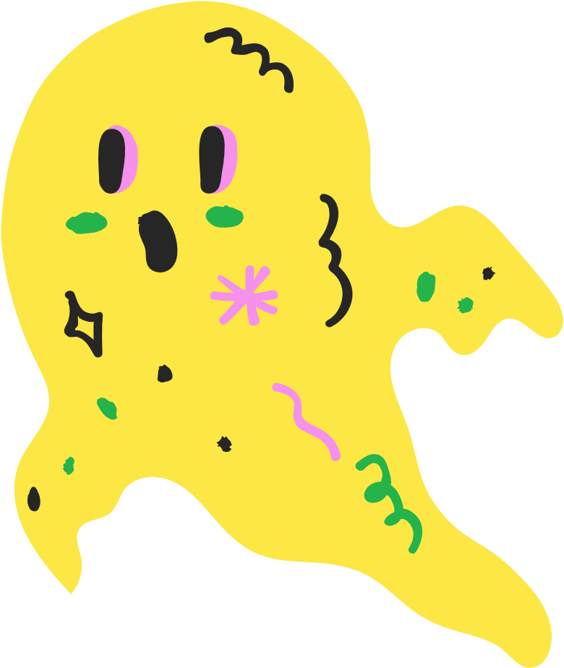

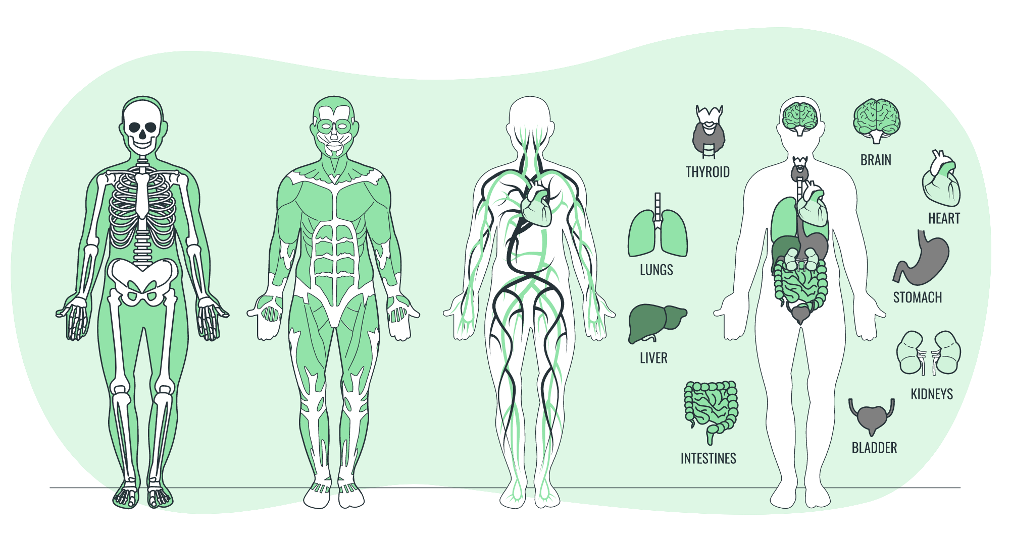
Bài 23:
TỔ CHỨC CƠ THỂ ĐA BÀO (tiết 1)
Bài 23:
TỔ CHỨC CƠ THỂ ĐA BÀO (tiết 1)

Slide 12
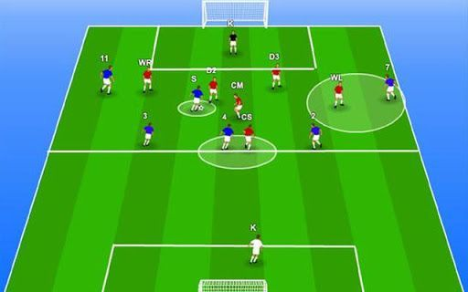

Slide 13

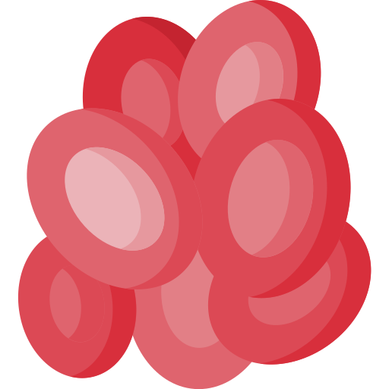
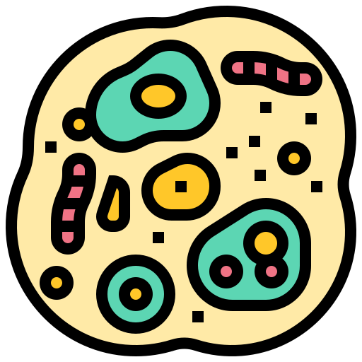
I. CÁC CẤP TỔ CHỨC CỦA CƠ THỂ ĐA BÀO

Slide 14
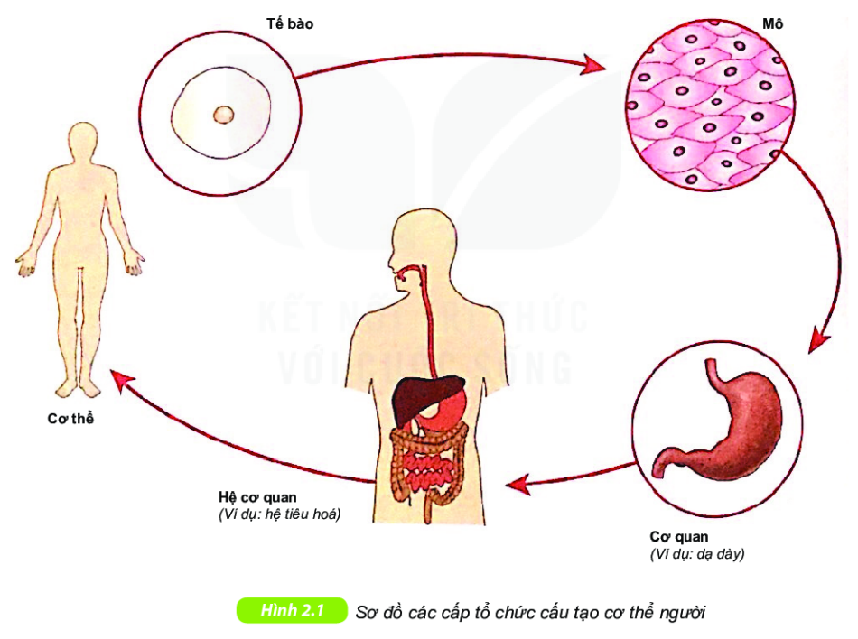

Quan sát hình và nêu các cấp độ tổ chức của cơ thể từ thấp đến cao

Slide 15
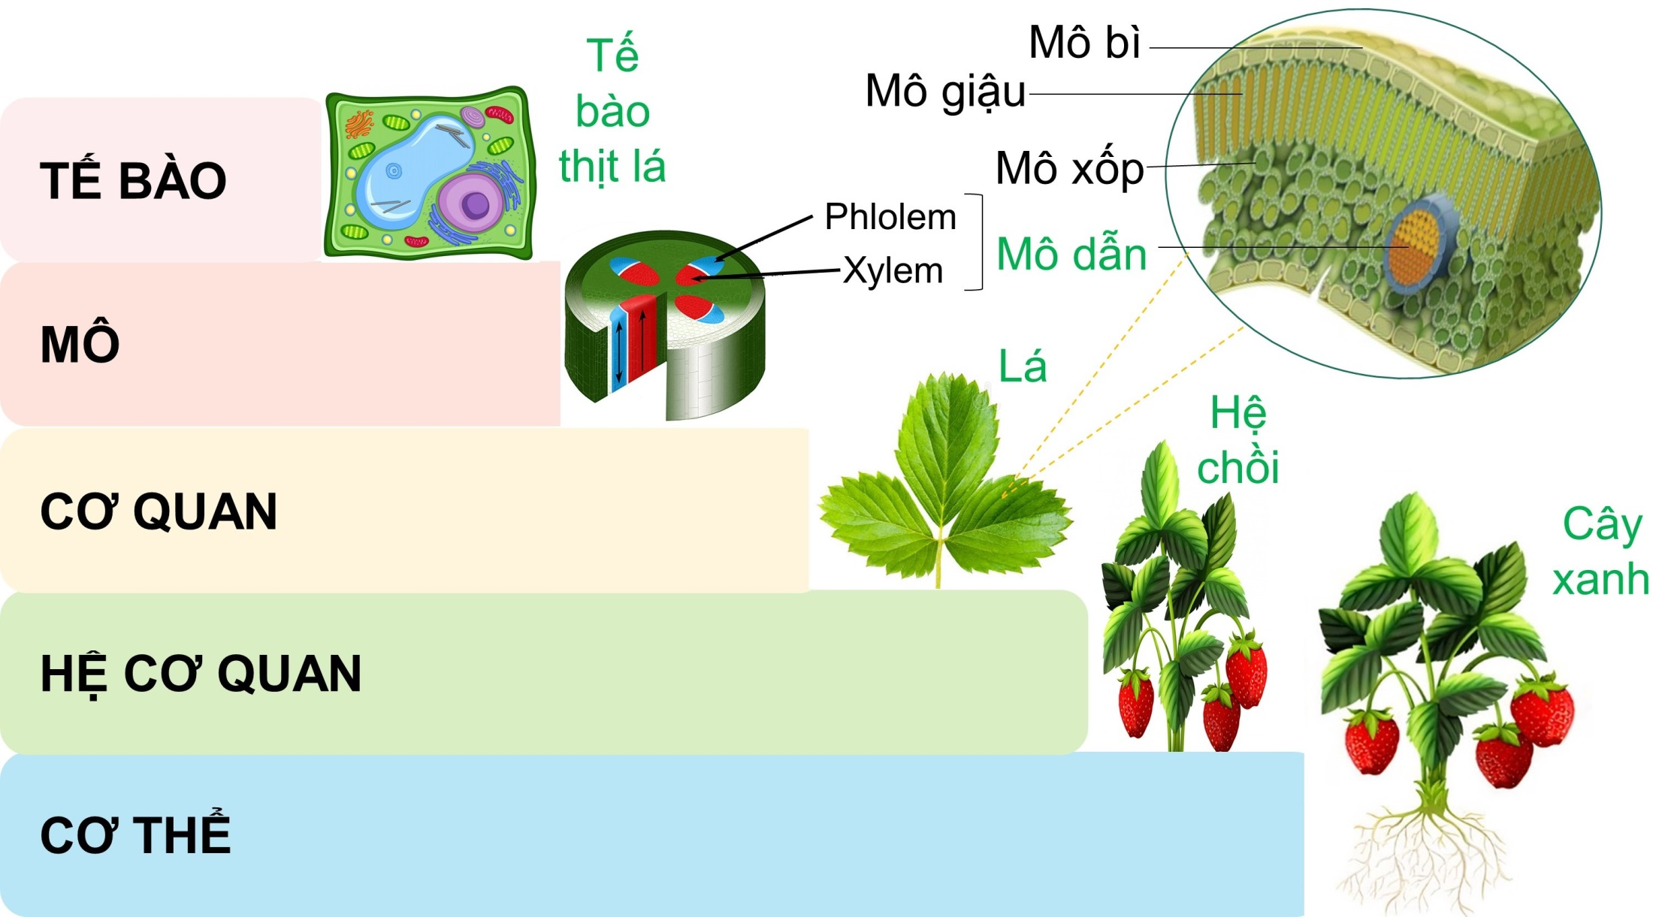

Slide 16
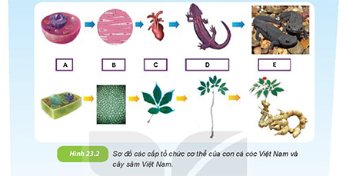
Quan sát hình 23.2 rồi thực hiện các yêu cầu sau :
1. Gọi tên các cấp tổ chức cơ thể tương ứng với các hình từ A đến E cho phù hợp.
2. Nêu tên các cơ quan của động vật và thực vật được minh họa ở hình.
1. A. Tế bào
B. Mô
C. Cơ quan
D. Hệ cơ quan
E. Cơ thể
2. Tên cơ quan của động vật và thực vật được minh họa ở hình
Với cá cóc: tim
Với cây sâm: lá

Slide 17
Tế bào
Mô
Cơ quan
Hệ
cơ quan
Cơ thể
- Cơ thể đa bào được cấu tạo từ nhiều tế bào thực hiện các chức năng khác nhau.
- Các tế bào phối hợp qua một số cấp tổ chức cơ thể để tạo thành cơ thể.
Tế bào → mô → cơ quan → hệ cơ quan.

Slide 18
II. TỪ TẾ BÀO TẠO THÀNH MÔ

Slide 19
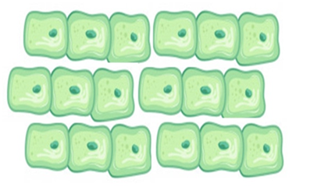
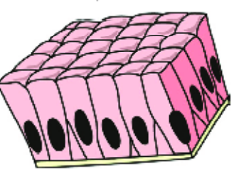
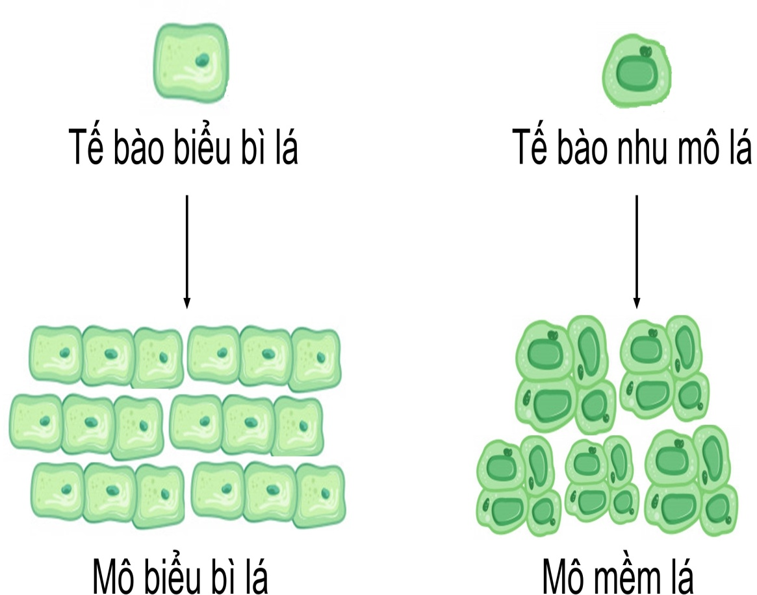
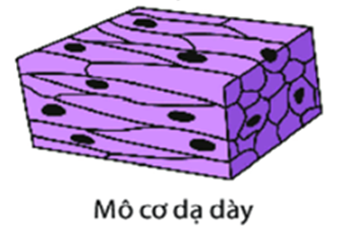
Tế bào
Nhu mô lá
Mô xốp lá
a
b
c
d

Slide 20
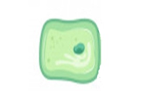
Tế bào
Biểu bì lá
Mô biểu
bì lá
a
b
c
d

Slide 21
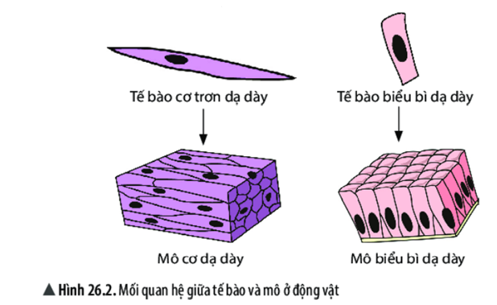
Tế bào
Cơ trơn dạ dày
Mô cơ dạ dày
a
b
c
d

Slide 22

Tế bào
biểu bì dạ dày
Mô biểu bì
dạ dày
a
b
c
d

Slide 23
Mô xốp lá
Tế bào
biểu bì lá
Mô
biểu bì lá
Mô
dạ dày
Tế bào
biểu bì dạ dày
Mô
biểu bì dạ dày
Tế bào
nhu mô lá
Tế bào
cơ trơn dạ dày
Câu 1. Nhận xét về hình dạng và cấu tạo tế bào hình thành nên mỗi loại mô.
Câu 2. Hãy dự đoán chức năng của các tế bào hình thành nên mỗi loại mô.

Slide 24
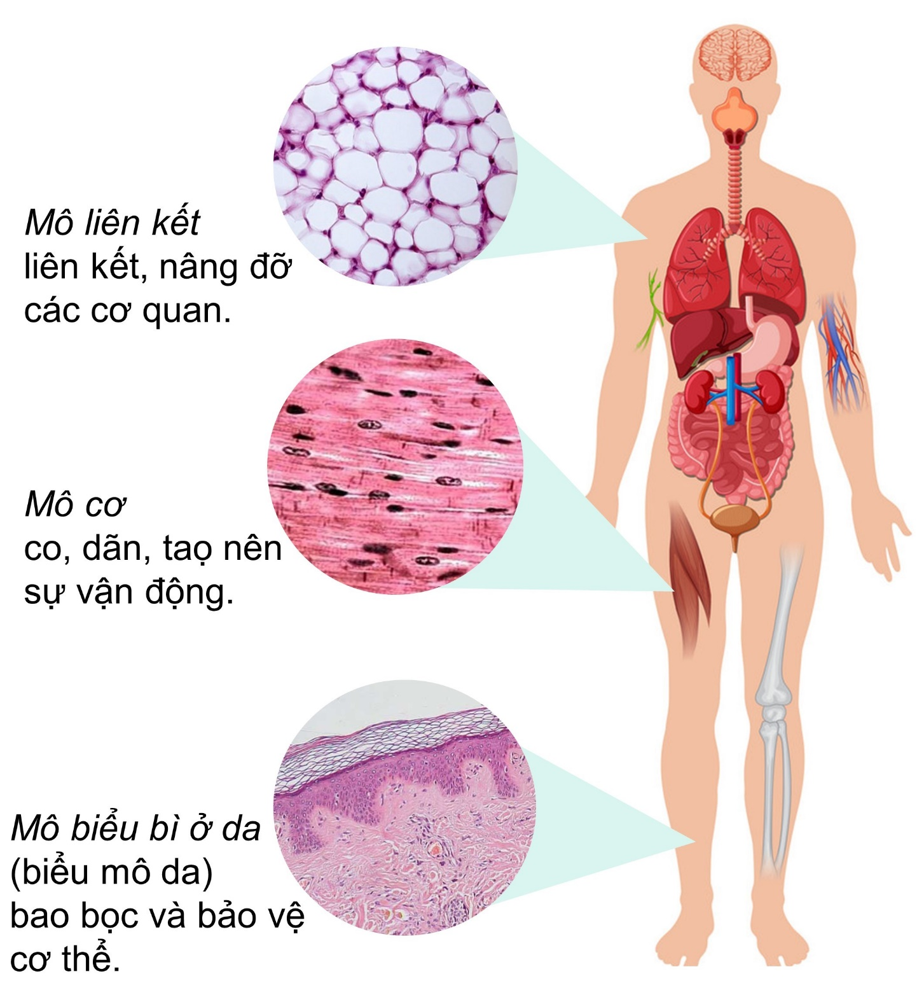

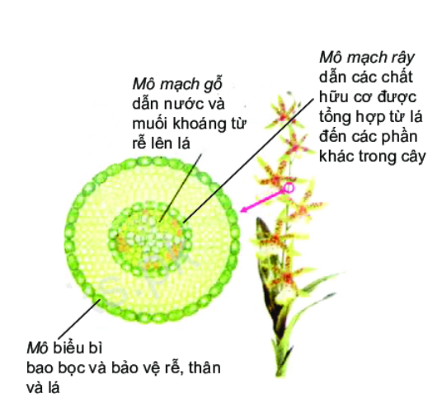
Quan sát hình 23.3 và 23.4, nêu một số mô ở người và thực vật
Câu 2. Hãy dự đoán chức năng của các tế bào
hình thành nên mỗi loại mô.
Mô mạch rây dẫn các chất hữu cơ được tổng hợp từ lá đến các phần khác trong cây
Mô mạch gỗ dẫn nước và muối khoáng từ rễ lên lá
Mô biểu bì bao bọc và bảo vệ rễ, thân và lá
Hình 23.4. Một số mô ở cơ thể thực vật
Hình 23.3. Một số mô ở cơ thể người

Slide 25

Từ đó, em hãy cho biết mô là gì?
KẾT LUẬN
Mô là tập hợp một nhóm tế bào giống nhau về hình dạng, cấu tạo và cùng thực hiện một chức năng nhất định.

Slide 26
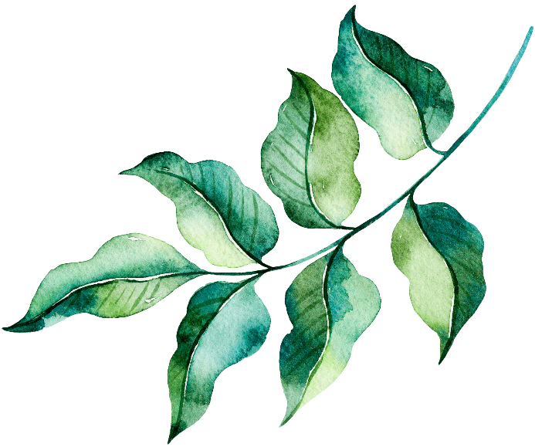
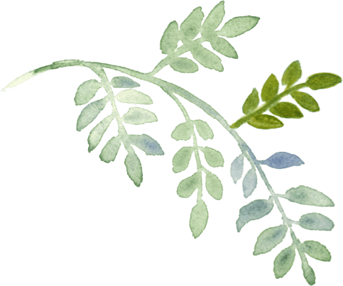

Em đã học:
Các cấp tổ chức của cơ thể đa bào:
Tế bào
Mô
Cơ quan
Hệ
cơ quan
Cơ thể
Mô là tập hợp một nhóm tế bào giống nhau về hình dạng, cấu tạo và cùng thực hiện một chức năng nhất định.

Slide 27
https://youtu.be/e4a_L9cJ7Ds?si=pVP5jdbQMGUHxLWb

Slide 28

ĐẤU TRƯỜNG TRIỆU ĐÔ

Slide 29
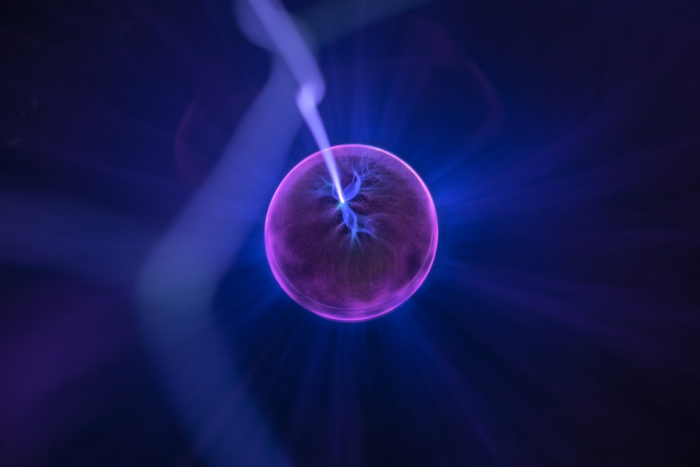

LUẬT CHƠI
- Mỗi bạn sẽ có lựa chọn 1 đáp án đúng cho mỗi câu hỏi trong vòng 15 giây suy nghĩ.
- Bạn nào có đáp án sai sẽ dừng cuộc chơi và bị loại khỏi danh sách chơi → thành khán giả cổ vũ.

Slide 30
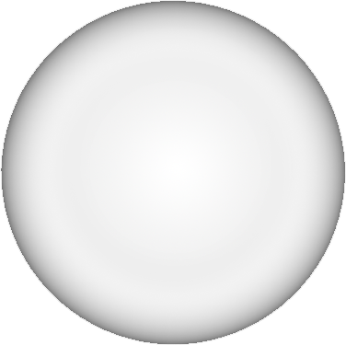






Cấp độ tổ chức cơ bản nhất của cơ thể là:
00
01
02
03
04
05
06
07
08
09
10
11
12
13
14
15
Tế bào
A
Cơ quan
B
Hệ cơ quan
C
Cơ thể
D

Slide 31

Nhóm tế bào cùng thực hiện một chức năng liên kết với nhau tạo thành:
00
01
02
03
04
05
06
07
08
09
10
11
12
13
14
15
Tế bào
A
Cơ quan
B
Mô
C
Hệ cơ quan
D
Notes:
ĐIỀU LỆ ĐẢNG CỘNG SẢN VIỆT NAM
(Đại hội đại biểu toàn quốc lần thứ XI của Đảng thông qua ngày 19 tháng 01 năm 2011). Điều lệ gồm 12 chương và 48 điều.

Slide 32

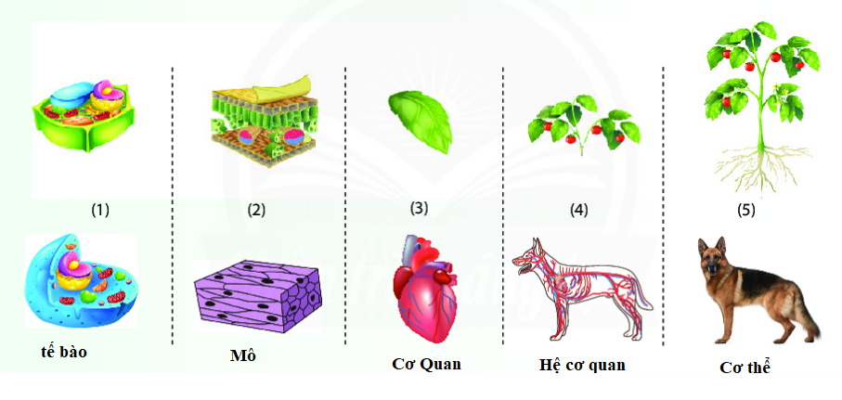
Nêu tên cấp độ tổ chức trong cơ thể đa bào ở hình số 2?
00
01
02
03
04
05
06
07
08
09
10
11
12
13
14
15
Cơ quan
A
Mô
B
Tế bào
C
Cơ thể
D

Slide 33

Mức độ tổ chức cơ thể liền kề cao hơn mô là:
00
01
02
03
04
05
06
07
08
09
10
11
12
13
14
15
Cơ thể
A
Cơ quan
B
Tế bào
C
Hệ cơ quan
D
Notes:
- Ngày 17-6-1929, Đông Dương Cộng sản Đảng được thành lập ở Bắc Kỳ.
- Mùa Thu năm 1929, An Nam Cộng sản Đảng được thành lập ở Nam Kỳ.
- Ngày l-l-1930, Đông Dương Cộng sản Liên đoàn được thành lập ở Trung Kỳ.
Từ ngày 6-l đến ngày 7-2-1930, Hội nghị hợp nhất ba tổ chức cộng sản họp tại bán đảo Cửu Long (Hương Cảng, Trung Quốc) dưới sự chủ trì của đồng chí Nguyễn Ái Quốc. Hội nghị nhất trí thành lập một đảng thống nhất, lấy tên là Đảng Cộng sản Việt Nam; thông qua Chánh cương vắn tắt, Sách lược vắn tắt, Chương trình tóm tắt, Điều lệ vắn tắt của Đảng.
Mạc Tư Khoa là tên gọi theo Hán Việt của Mát-xcơ-va hay tiếng Anh là Moscow. Mạc Tư Khoa trước đây là thủ đô của liên bang Xô Viết. Sau khi liên bang Xô Viết tan rã vào năm 1991, thì ngày nay Mạc Tư Khoa hay Mát-xcơ-va là thủ đô của Liên bang Nga.
Ngày 8 tháng 2 năm 1941, khi về nước, Hồ Chí Minh đã sống và làm việc trong hang Cốc Bó và đặt tên dòng suối trước cửa hang là "suối Lênin" và ngọn núi có hang này là "núi Các Mác".

Slide 34
5
Tập hợp các mô thực hiện cùng một chức năng là?
00
01
02
03
04
05
06
07
08
09
10
11
12
13
14
15
Tế bào
A
Mô
B
Cơ quan
C
Hệ cơ quan
D
Notes:
ĐIỀU LỆ ĐẢNG CỘNG SẢN VIỆT NAM
(Đại hội đại biểu toàn quốc lần thứ XI của Đảng thông qua ngày 19 tháng 01 năm 2011). Điều lệ gồm 12 chương và 48 điều.

Slide 35
6
Sắp xếp các mức độ tổ chức ở người sau theo mức độ tăng dần từ thấp đến cao: cơ thể người; tế bào biểu bì ruột; mô ruột; hệ tiêu hóa.
00
01
02
03
04
05
06
07
08
09
10
11
12
13
14
15
mô ruột → tế bào biểu bì ruột → hệ tiêu hóa → cơ thể người.
A
tế bào biểu bì ruột → mô ruột → hệ tiêu hóa → cơ thể người.
B
hệ tiêu hóa → tế bào biểu bì ruột mô ruột → cơ thể người.
C
D
cơ thể người → tế bào biểu bì ruột mô ruột → hệ tiêu hóa .

Slide 36
7
Sinh vật nào sau đây không có mức độ tổ chức cơ thể là mô?
00
01
02
03
04
05
06
07
08
09
10
11
12
13
14
15
Vi khuẩ.
A
Rêu
B
Chuột đồng
C
Chó đốm
D

Slide 37


